Slide 1


Slide 2

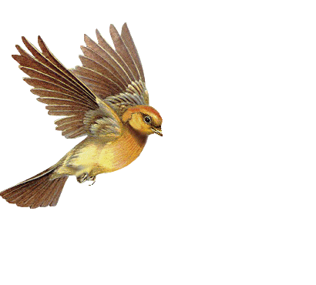
গণিত ক্লাসে তোমাদের
স্বাগতম

Slide 3


পরিচিতি
মোহাম্মদ মনিরুজ্জামান
প্রধান শিক্ষক
রাজারচর মোল্যাকান্দি সরকারি প্রাথমিক বিদ্যালয়
শিবচর, মাদারীপুর
মোবাইল: ০১৭২১২৪২৩১৯
E-mail: mztutul2006@gmail.com
বিষয়ঃ প্রাথমিক গণিত
শ্রেণিঃ পঞ্চম
পাঠঃ গুণিতক ও গুণনীয়ক
পৃষ্ঠা: ২৬
সময়ঃ ৪০ মিনিট

Slide 4
আজকের পাঠ
মৌলিক গুণনীয়কের সাহায্যে লসাগু নির্ণয়

Slide 5
এই পাঠ শেষে শিক্ষার্থীরা---
১৭.২.২ ল.সা.গু সংক্রান্ত সমস্যার সমাধান করতে পারবে।

Slide 6
লসাগু এর পূর্ণরূপ কি?
লসাগু এর পূর্ণরূপ লঘিষ্ঠ সাধারণ গুণিতক
এখানে-
লঘিষ্ঠ
ছোট
সাধারণ
সবার মধ্যে আছে

Slide 7
গুণিতক কি?
একটি সংখ্যাকে পূর্ণ সংখ্যা দিয়ে গুণ করলে যে সংখ্যাগুলো পাওয়া যায় সেগুলোকে ঐ সংখ্যাটির গুণিতক বলে।

Slide 8
আমরা ৬ এবং ৮ এর কিছু গুণিতক লক্ষ্য করি
৬ এর গুণিতক
৬ , ১২, ১৮, ২৪, ৩০, ৩৬, ৪২, ৪৮,
৫৪, ৬০, ৬৬, ৭২, ৭৮,৮৪…….
৮ এর গুণিতক
৮ , ১৬, ২৪, ৩২, ৪০, ৪৮, ৫৬, ৬৪,
৭২, ৮০, ৮৮, ৯৬……….
এবার সাধারণ গুণিতক লক্ষ্য করি
২৪, ৪৮, ৭২…….
তাহলে লঘিষ্ঠ সাধারণ গুণিতক হল
২৪,

Slide 9


৩ সেমি ও ৪ সেমি উচ্চতা বিশিষ্ট দুইটি অভিধান আলাদা আলাদাভাবে একটি আরেকটির উপর স্তুপাকারে সাজাই। কত সেমি উচ্চতায় বইগুলোর উচ্চতা সমান হবে?
১২ সেমি
৯ সেমি
১২ সেমি
৬ সেমি
৩ সেমি
১২ সেমি
৩ সেমি
৪ সেমি
১২ সেমি উচ্চতায় বইগুলোর উচ্চতা সমান হয়েছে।

Slide 10


নিচের ছকের খালি ঘরগুলো পূরণ করি এবং অভিধান দুইটির জন্য সংশ্লিষ্ট নম্বর বৃত্তাকারে চিহ্নিত করি।
বইয়ের সংখ্যা | ১ | ২ | ৩ | ৪ | ৫ | ৬ | ৭ | ৮ | ৯
অভিধান (৩ সেমি) | ৩ | ৬ | ৯ | ১২ | ১৫
অভিধান (৪ সেমি) | ৪ | ৮ | ১২ | ১৬ | ২০
ক্লিক
ক্লিক
ক্লিক
ক্লিক
ক্লিক
ক্লিক
ক্লিক
ক্লিক
ক্লিক
ক্লিক

Slide 11
৩
৬
৯
১২
৩
৬
৯
১২
৪
৪
৮
৮
১২
১২
১৬
১৬
১৫
১৮
২৪
২১
২৭
১৫
১৮
২৪
২১
২৭
২০
২০
২৪
২৪
২৮
২৮
৩ এর গুণিতক
৪ এর গুণিতক
৩ এর গুণিতক
৪ এর গুণিতক
সাধারণ গুণিতকের মধ্যে সবচেয়ে ছোট সংখ্যাকে “লঘিষ্ঠ সাধারণ গুণিতক” বা লসাগু বলে। ৩ এবং ৪ এর লসাগু হলো ১২।
১২, ২৪ ..... সংখ্যাগুলো ৩ এবং ৪ উভয়ের গুণিতকের মধ্যে আছে এবং এদেরকে “৩ ও ৪ এর সাধারণ গুণিতক বলে। ”

Slide 12

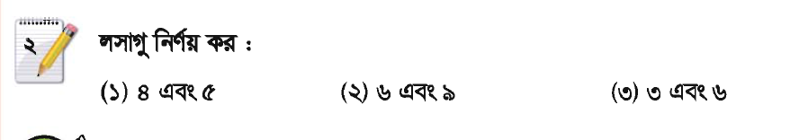
দলীয় কাজ
দলে ভাগ হয়ে দলের বন্ধুদের সাথে আলোচনা করে নিচের
ল সা গু গুলো কর।

Slide 13
সাধারণ গুণিতক ও লসাগু এর মধ্যে সম্পর্ক কী?
২ এবং ৩ এর সাধারণ গুণিতক ৬, ১২, ১৮, ..................
৩ এবং ৪ এর সাধারণ গুণিতক ১২, ২৪, ৩৬, ..................
৪ এবং ৬ এর সাধারণ গুণিতক ১২, ২৪, ৩৬, ..................
সাধারণ গুণিতক লসাগু এর গুণিতক

Slide 14

এসো ৪, ৬ ও ৯ এর লসাগু কীভাবে নির্ণয় করা যায় তা আলোচনা করি।
৪ এর গুণিতকঃ
৪
৮
১২
১৬
২০
২৪
২৮
৩২
৩৬
৪০
৬ এর গুণিতকঃ
৬
১২
১৮
২৪
৩০
৩৬
৪২
৯ এর গুণিতকঃ
৯
১৮
২৭
৩৬
৪৫
৪, ৬ ও ৯ এর সাধারণ গুণিতক ৩৬
৪, ৬ ও ৯ এর লসাগু ৩৬

Slide 15
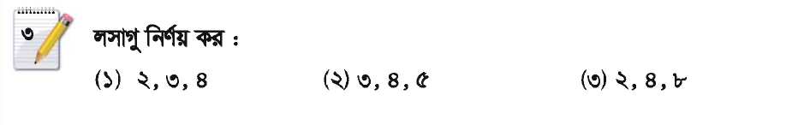
জোড়ায় কাজ
পাশাপাশি দু’জন জোড়া হয়ে আলোচনা করে
লসাগু নির্ণয় কর।

Slide 16
মূল্যায়ন
নিচের প্রশ্নগুলোর সঠিক উত্তরে টিক চিহ্ন দাও-
১। ৬ এবং ৮ এর সাধারণ গুণিতক কোনটি?
আবার চেষ্টা কর
ক) ১৮
খ) ১৬
গ) ২৪
ঘ) ৩২
সঠিক উত্তর
১। ৪ এবং ৬ এর সাধারণ গুণিতক কোনটি?
ক) ৮
খ) ১২
গ) ১৬
আবার চেষ্টা কর
ঘ) ১৮
সঠিক উত্তর
সঠিক উত্তরের জন্য অপশনগুলোতে ক্লিক করুন।

Slide 17

বাড়ির কাজ
নিচের লসাগু গুলো করবে।
১। ৪, ৬, ৮
২। ৫, ৮, ১০
৩। ৬, ৮, ১২
Notes:
শিক্ষক নিজের ইচ্ছামতো প্রশ্ন করে পাঠ উপস্থাপন করতে পারবেন।

Slide 18




